Slide 1
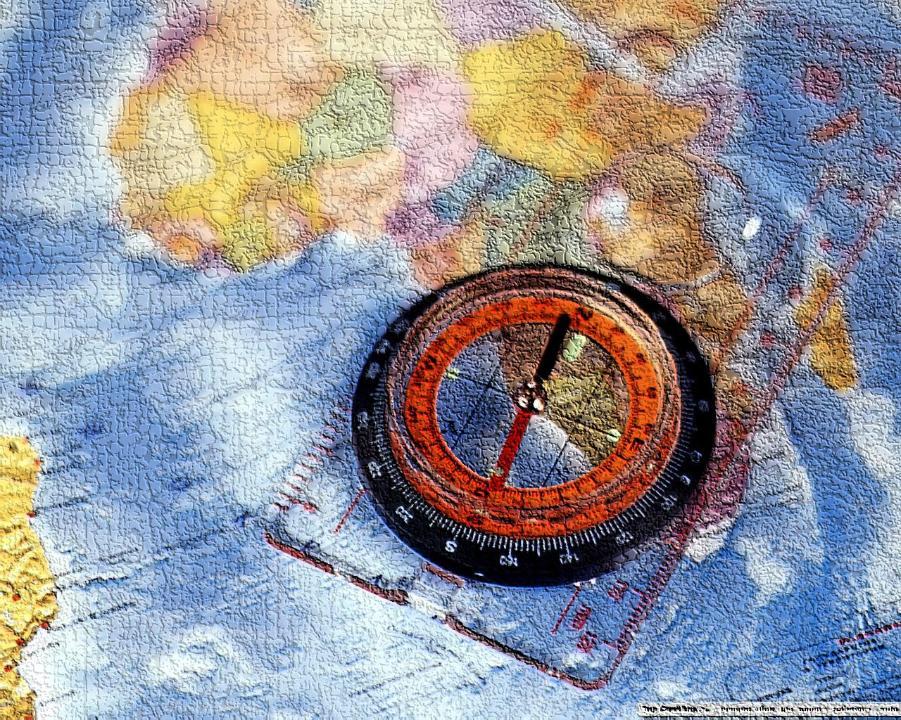
На поиски
профессора
Грамотейкина!

Slide 2
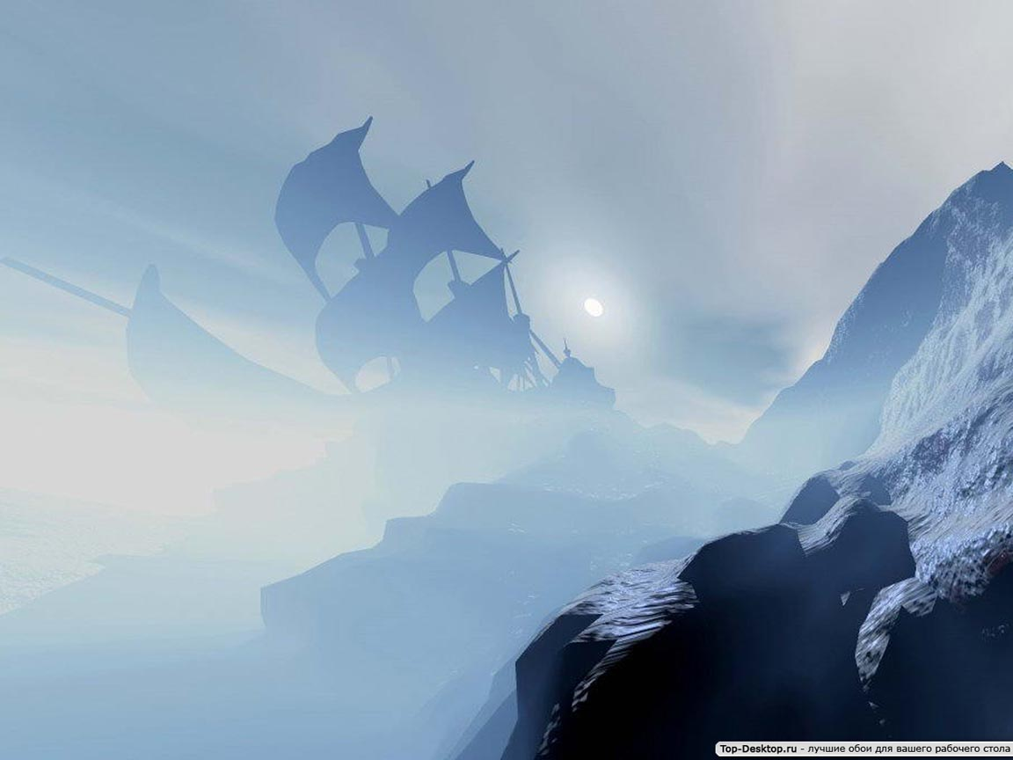
Узнайте, как выполнять сложение чисел, чтобы получалась сумма больше 10!
Остров Штормов

Slide 3
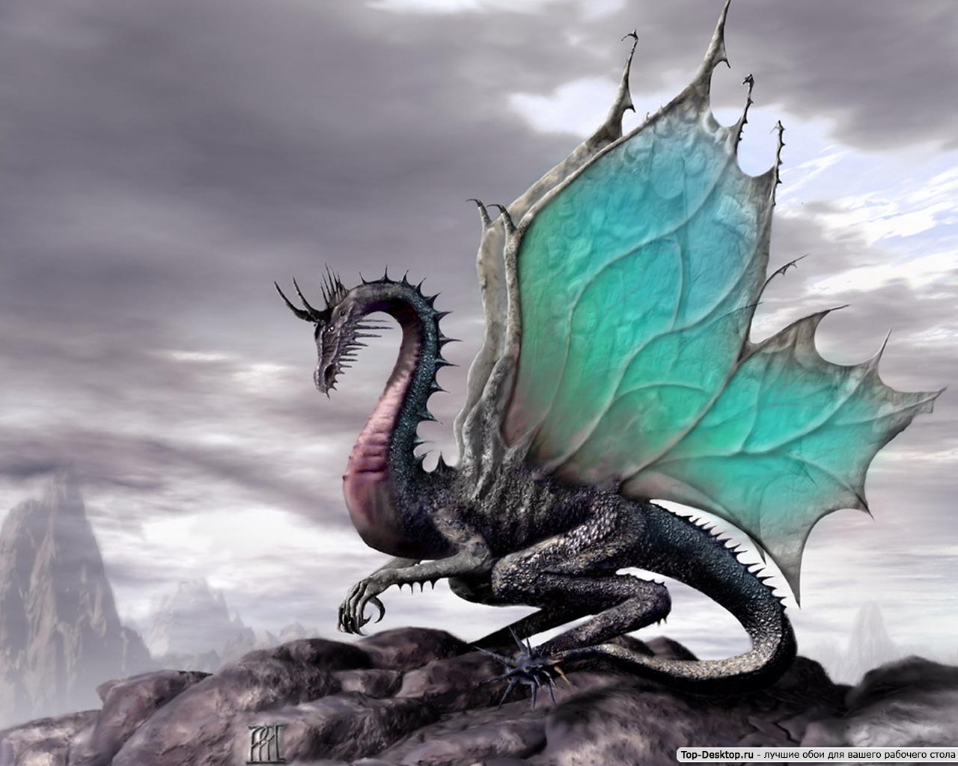
А теперь выполните задание №2 на странице 63…
Земля Дракона

Slide 4
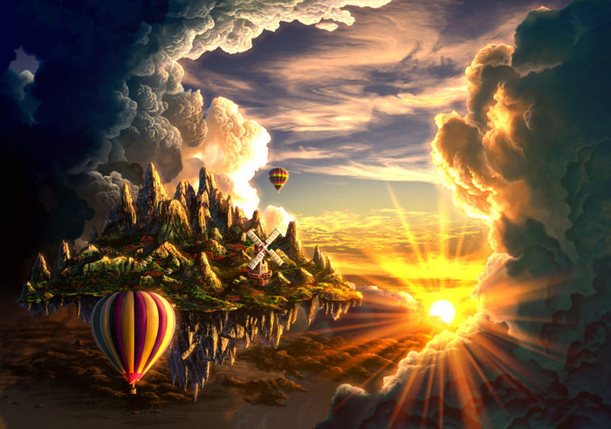
Решите-ка задачу!
Остров Лени

Slide 5
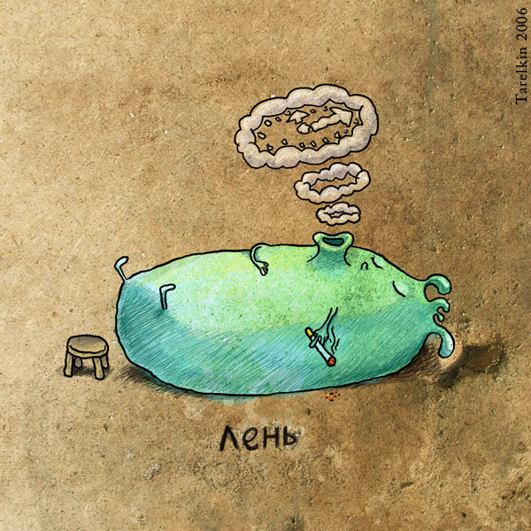
После завтрака я продремала 10 часов, а после обеда на 2 часа больше. Сколько я продремала после обеда?

Slide 6
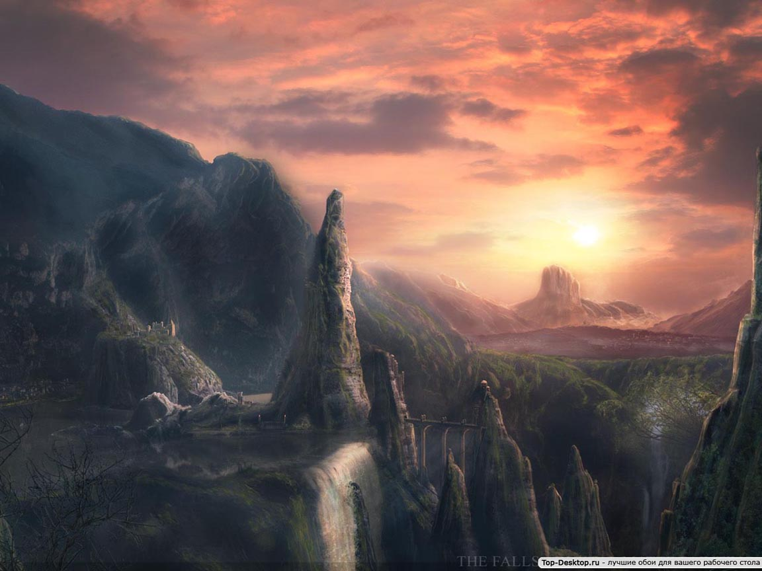
Узнай тайну ломаной в задании №5…
Земля Изломанных Гор

Slide 7
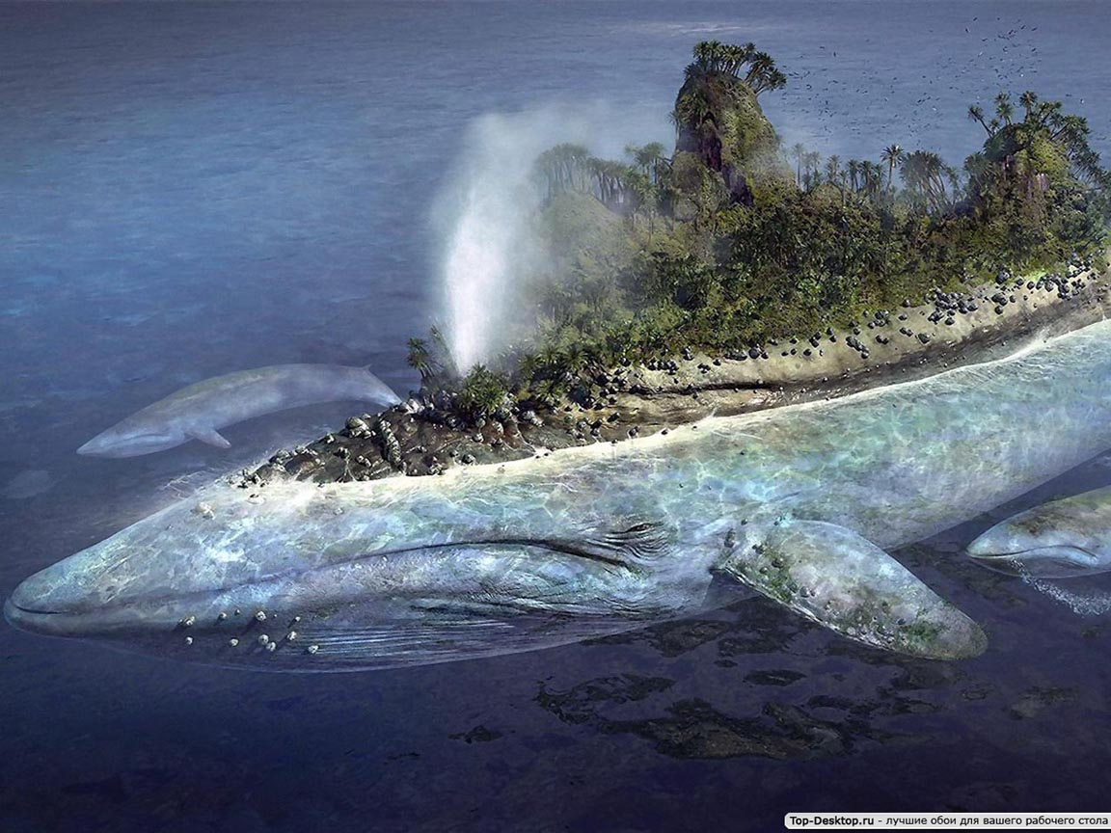
Раскройте тайну таблиц…
Остров Большого Кита

Slide 8
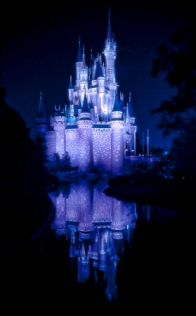
Профессор находится в вашем классе!
Ищите в крепости Большого Шкафа…

Slide 9
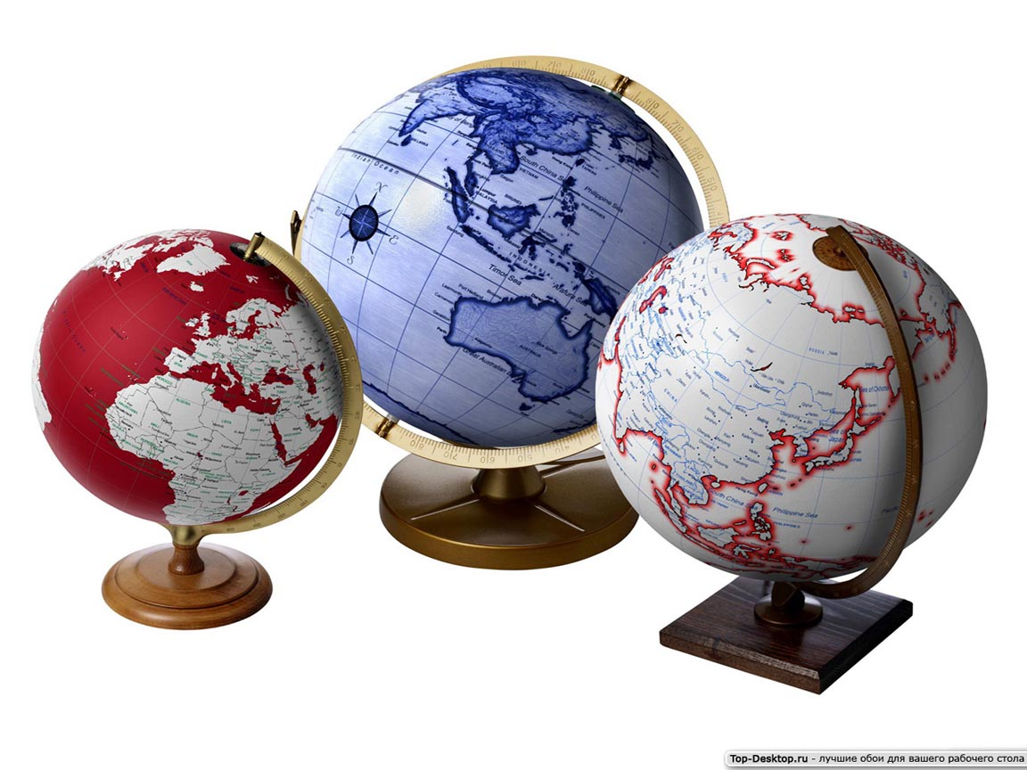
Ключ найдёте
под Землёй…

